Slide 1

Ekonomie pro pedagogy 1
podzim 2019

Slide 2
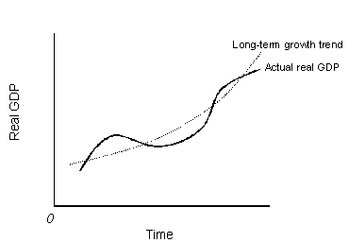
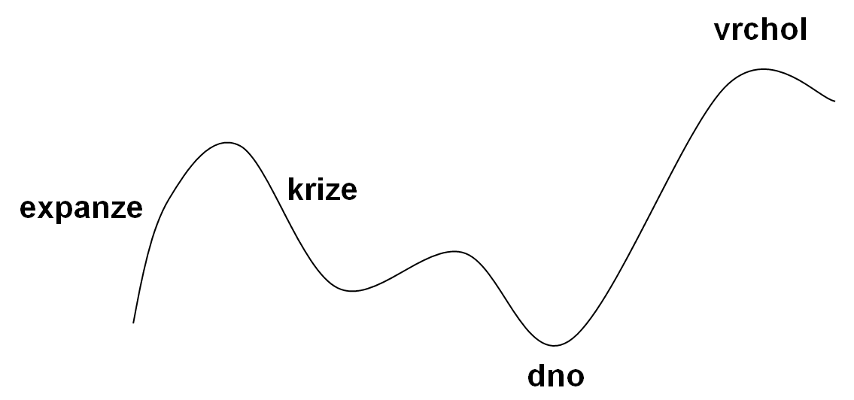
Ekonomický cyklus
Trend
dlouhodobá míra ekonomické expanze
Cyklus
krátkodobé fluktuace okolo trendu
Potenciální produkt
maximální dlouhodobě udržitelný výkon ekonomiky

Slide 3
Hrubý domácí produkt (HDP)
= celková tržní hodnota finální produkce vyprodukované v zemi za určité časové období
„tržní hodnota“ ... oceněno v tržních cenách
„finální produkce“ ... nezahrnuje meziprodukty
„vyprodukované“ ... nezahrnuje transakce s dříve vyprodukovanou produkcí
„v zemi“ ... produkce jednoho státu
„za určité časové období“ ... obvykle rok

Slide 4
HDP vs. HNP
Domácí = všech firem na území státu bez ohledu na národní příslušnost
Národní = všech národních firem bez ohledu na území
Nominální = výstup oceněný v běžných cenách (cenách daného roku)
Reálny = výstup oceněny v stálých cenách (cenách bazického roku)
NEZAHRNUJE:
Netržní produkci
= produkce vyprodukovaná a zkonzumovaná doma (neprojde trhem)
Produkci černé/šedé ekonomiky
Meziprodukty
Kvalitu produkce
Kvalitu životního prostředí
Hodnotu volného času

Slide 5
Důchodová metoda měření
Součet prvotních důchodů v národním hospodářství
HDP = mzdy + renty + zisky + úroky + opotřebení investic + nepřímé daně
zaměstnanci dostávají mzdy a platy,
majitelé půdy dostávají rentu,
majitelé kapitálu dostávají čistý úrok (finanční kapitál) a zisky (reálný kapitál).
Pro úplnost nesmíme zapomenout přičíst odpisy (opotřebení investičního majetku) a nepřímé daně (především DPH a spotřební daň, ale také cla), které se nestávají důchodem účastníků výroby a v konečném součtu by nám chyběly.

Slide 6
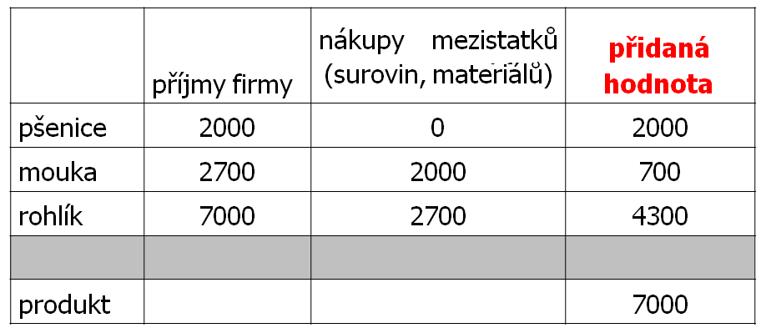
Produkční metoda měření
Přidaná hodnota = příjem firmy – nákupy mezistatků
Domácí produkt = součet přidaných hodnot

Slide 7
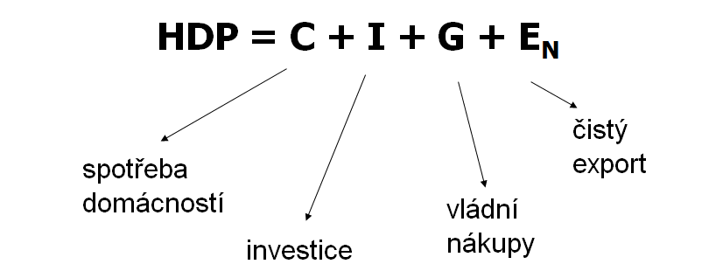
Výdajová metoda měření

Slide 8
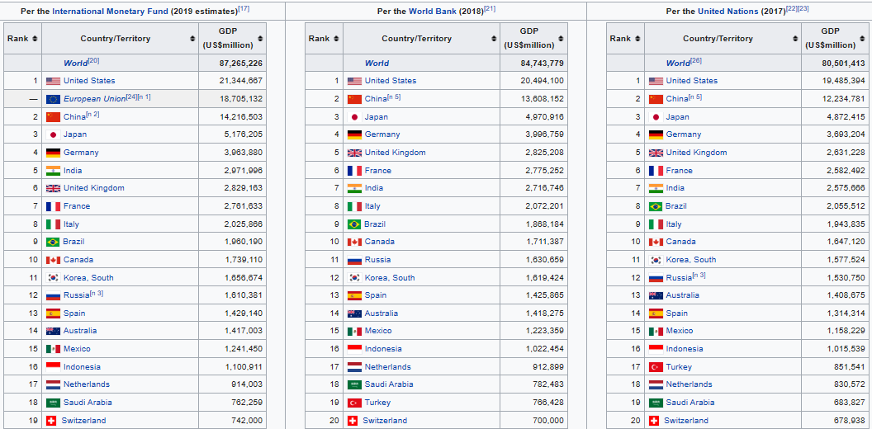
Hrubý domácí produkt (HDP)

Slide 9
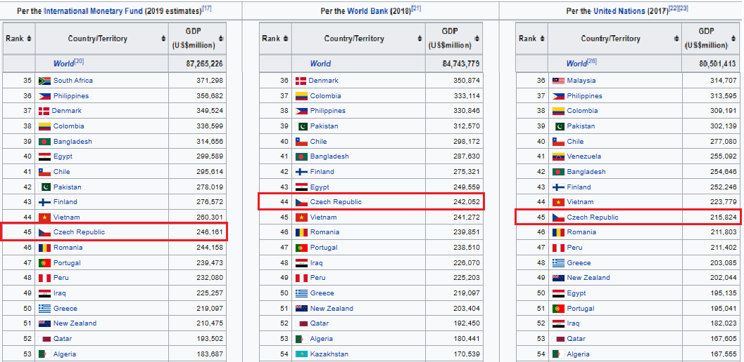
Hrubý domácí produkt (HDP)

Slide 10
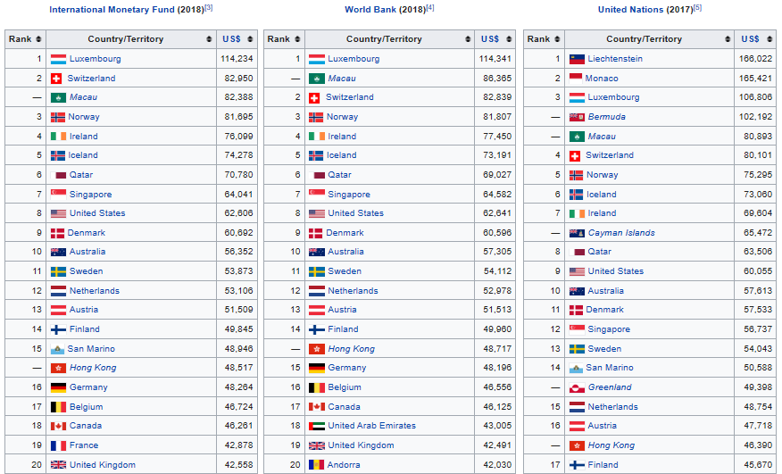
Hrubý domácí produkt (HDP) – per capita

Slide 11
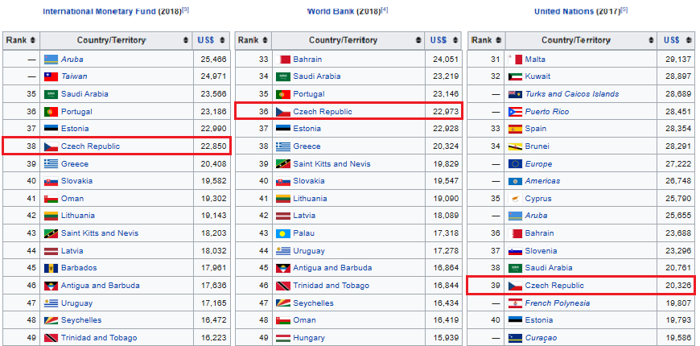
Hrubý domácí produkt (HDP) – per capita

Slide 12
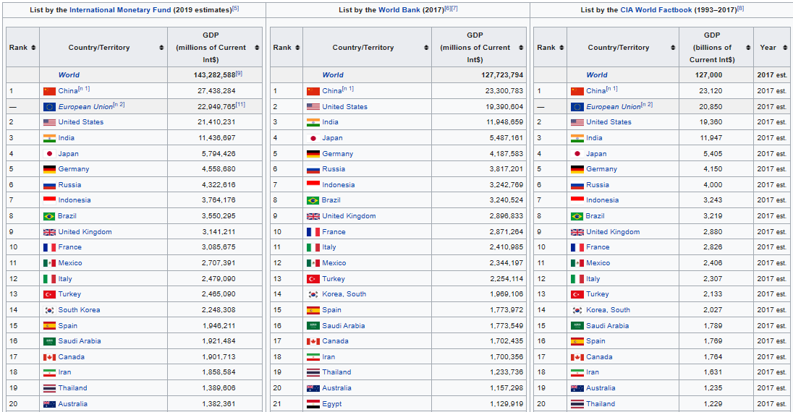
Hrubý domácí produkt (HDP) – PPP

Slide 13
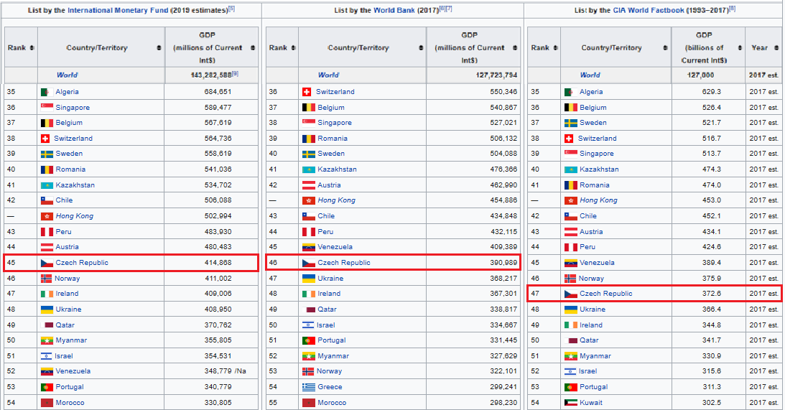
Hrubý domácí produkt (HDP) – PPP

Slide 14
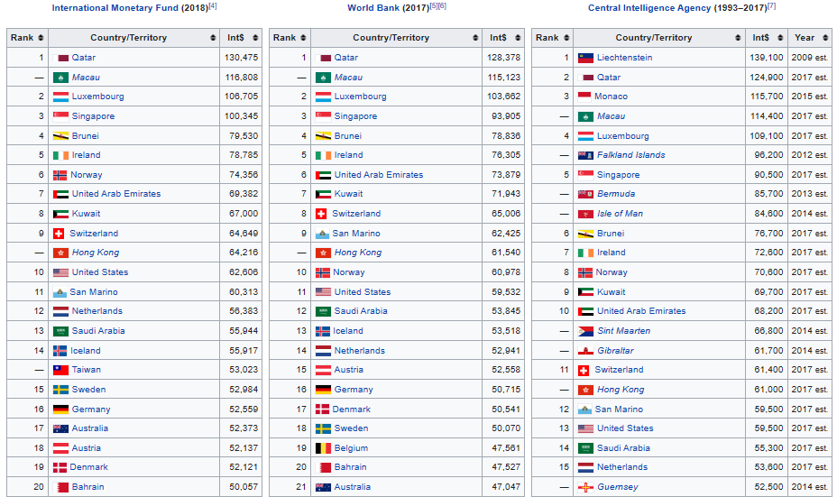
Hrubý domácí produkt (HDP) – PPP per capita

Slide 15
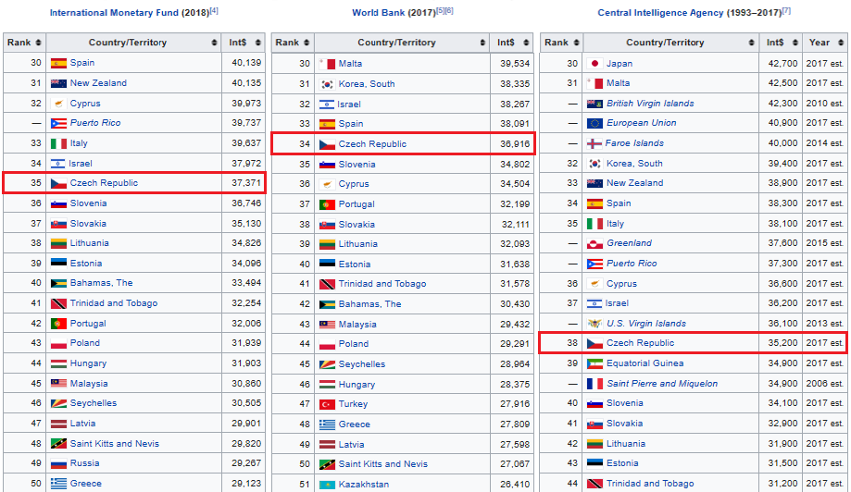
Hrubý domácí produkt (HDP) – PPP per capita

Slide 16
Srovnávání zemí
Ekonomická sila
        Výše výstupu ekonomiky (HDP) dané země
Ekonomická úroveň
        Výše výstupu ekonomiky (HDP) dané země na obyvatele

Slide 17
Ekonomický cyklus
Trend
dlouhodobá míra ekonomické expanze
Cyklus
krátkodobé fluktuace okolo trendu
Potenciální produkt
maximální dlouhodobě udržitelný výkon ekonomiky

Slide 18
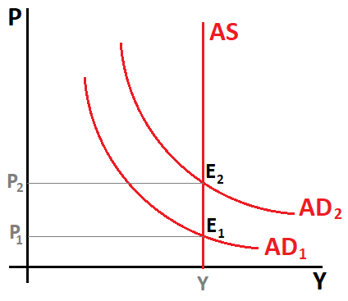
Ekonomický cyklus
Klasický model
Předpoklady:
Pružné ceny na trhu finální produkce i na trhu výrobních faktorů
Investice a úspory jsou ovlivňovány úrokovou mírou
Systém je vnitřně stabilní – je schopen se navrátit do stavu rovnováhy po jeho vychýlení

Slide 19
Ekonomický cyklus
Klasický model
Agregátní nabídková křivka (AS) je vertikální – nabídka je v daném modelu konstantní a nezávislá od ceny produkce.
Producenti totiž využívají plně svých produkčních kapacit a tudíž nemají možnost měnit výšku své produkce.
Změna agregátní poptávky (AD₁→AD₂) tudíž vyvolá jenom změnu cenové hladiny v ekonomice, bez dopadu na produkt dané ekonomiky.

Slide 20
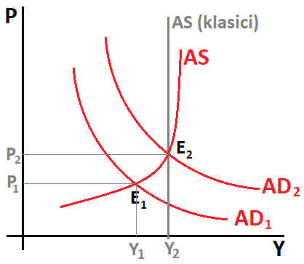
Ekonomický cyklus
Keynesiánský model
Předpoklady:
Nepružné ceny na trhu finální produkce i na trhu výrobních faktorů
Investice a úspory nejsou ovlivňovány jen úrokovou mírou – úspory se neproměňují automaticky na investice
Systém není vnitřně stabilní – pokud je vychýlen z rovnováhy, nenavrací se automaticky do rovnovážného stavu, nýbrž přetrvává v nerovnováze

Slide 21
Ekonomický cyklus
Keynesiánský model
Agregátní nabídka (AS) má tvar zalomené křivky, a tedy v modelu dochází ke změně cenové hladiny i objemu výstupu ekonomiky.
Producenti totiž nevyužívají výrobních kapacit v plné výši a tudíž jsou schopni operativně reagovat změnou výše produkce – výstupu ekonomiky.
Změna agregátní poptávky
(AD₁→AD₂) tedy vyvolá změnu výstupu ekonomiky, a také změnu cenové hladiny.

Slide 22
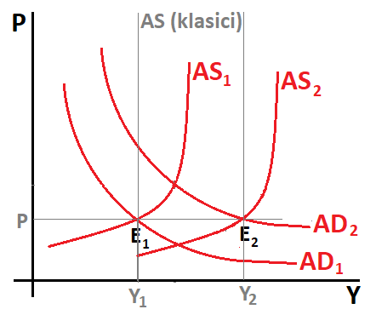
Ekonomický cyklus
Ideální růst ekonomiky
Růst agregátní poptávky doprovázen růstem agregátní nabídky
AD₁ → AD₂
AS₁ → AS₂
Růst výstupu ekonomiky je v daném případě dosažen bez vlivu na cenovou hladinu

Slide 23
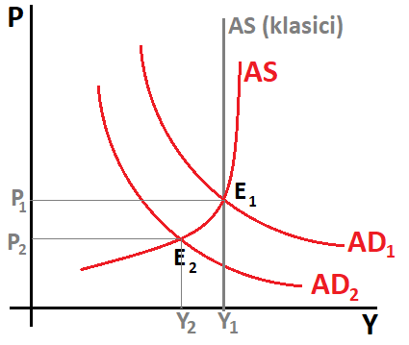
Ekonomický cyklus
Recese
Pokles agregátní poptávky AD₁ → AD₂ vyvolá pokles výstupu ekonomiky při současném poklesu cenové hladiny (deflace)
Pokud je pokles agregátní poptávky vyvolán poklesem spotřeby domácnosti, může vláda situaci sanovat zvýšením vládních výdajů

Slide 24
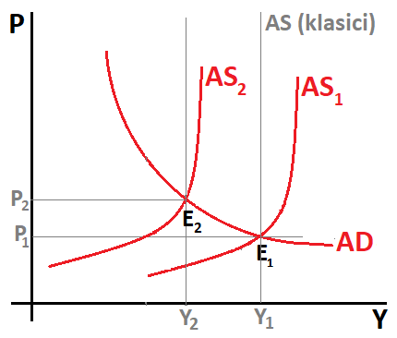
Ekonomický cyklus
Slumpflace
= nabídkový šok
Amerika v 70 letech
V důsledku ropných šoků – náhlému snížení objemu produkce ropy zeměmi OPEC a tím zvýšením její ceny
S poklesem výstupu ekonomiky je spojen nárůst cenové hladiny (inflace)

Slide 25
Děkuji za pozornost!
Příjemný zbytek dne!

